Slide 1

冻结图模型的少样本适配
语义分配、尺度匹配与结构读出
科研进展汇报 2026年9月
Notes:
基于截至2026-09-26的项目现有记录。使用西安交通大学创新港保留模板。

Slide 2


1
研究现状与不足
2
方案逻辑与设计
3
实验结果与分析
汇报内容
4
结论与后续工作
Notes:
主体介绍设计逻辑和实验，附录保留完整14方法Accuracy表与多指标结果。

Slide 3
研究设定：少量标签下适配冻结图模型
任务
可用信息
每类仅 5 个支持节点
对同一图的查询节点分类
全图结构与无标签属性
支持标签用于任务适配
可训练部分
需要回答
冻结两层图卷积编码器
仅更新类别提示矩阵 P
有限标签怎样形成修正
并稳定影响最终预测
3
Notes:
/Users/shq/Research/GP/持续推进/主线03_硕士论文三模块_20260924/论文叙事重构_有限监督的三阶段适配_20260925.md

Slide 4
图提示研究已覆盖多种适配环节
代表方法 | 主要设计 | 重点解决的问题
GraphPrompt WWW 2023 | 子图相似度统一任务 提示调节读出 | 预训练与下游任务差异
GPF / GPF+ NeurIPS 2023 | 输入特征提示 节点相关组合 | 跨预训练策略的通用适配
MultiGPrompt WWW 2024 | 多任务预训练 组合提示与开放提示 | 不同预训练知识的调用
DAPrompt AAAI 2026 | 结构与语义双对齐 | 噪声与异配条件下的适配
代表性工作，非穷尽分类
4
Notes:
https://arxiv.org/abs/2302.08043
https://proceedings.neurips.cc/paper_files/paper/2023/hash/a4a1ee071ce0fe63b83bce507c9dc4d7-Abstract-Conference.html
https://smufang.github.io/paper/TheWebConf24_MultiGPrompt.pdf
https://ojs.aaai.org/index.php/AAAI/article/view/39391
/Users/shq/Research/GP/持续推进/主线03_硕士论文三模块_20260924/论文叙事重构_有限监督的三阶段适配_20260925.md

Slide 5
研究不足：固定底座下的适配机制仍需拆解
提示分配
参数更新
预测读出
节点如何组合类别提示？
分配更集中是否更有效？
矩阵梯度怎样利用？
方向与步幅怎样控制？
表示相近的节点
怎样共享支持标签信息？
插入位置确定后，分配、更新和读出仍会影响效果
本研究在同一模型、同一支持划分和同一预算内逐项检验
已有工作已考虑语义、结构和节点差异；这里聚焦三个可检验问题
5
Notes:
这一页是代表性路线，而不是对整个领域的穷尽分类。GraphPrompt将节点/图分类与预训练组织为子图相似度任务；GPF探索特征空间提示的通用性，GPF-plus已有节点相关提示；MultiGPrompt处理多预训练任务及其知识转移；DAPrompt直接研究结构与语义双对齐。因此后续不能以“已有方法没有节点差异化/没有结构/没有语义”作为动机。来源R1—R4，已核对本地PDF及原论文页面。
这三项是本研究在冻结GCN与固定更新预算中的可检验问题，是对文献的研究定位，不是宣称此前无人研究。既有方法已给出节点相关提示、结构改造和语义对齐等答案；我们进一步控制同一组提示参数和同一底座，分别观察条件分配、更新方式和最终读出的增量。对于第一项，锐化保持教师类别排序，不应表述为自动纠正教师标签；对于第三项，近邻图是适配表示空间的读出图，不是原图结构首次被使用。
已有基础F000用支持标签与无标签属性构建固定教师，由类别分数形成节点门控，组合一组类别token P，并注入冻结GCN的第一层输出、激活函数之前。M1的增量是降低门控温度以锐化分配，后续处理得到的有符号门控不应称为概率凸组合。M2用Shampoo获得矩阵预条件方向，以同一实际梯度轨迹上的Adam候选方向提供整个P矩阵的Frobenius范数；沿Shampoo方向缩放后执行负向参数更新。M3在最终适配表示上建立近邻图，在训练结束后传播原型概率并固定支持标签，不回传梯度。三者功能衔接支持放在同一方案研究，是否有效及是否有统计交互仍由实验回答。
不能把教师、软原型、类别token或条件门控的全部作用都归给M1；这些已存在于F000。F000和F111还共享输出中心化等流程，在主框架中可省略，实验定义必须保留。F111与F000之差回答系统整体收益，完整方法与移除单模块版本之差回答该背景下的组件贡献；只有八格全因子与相应交互统计才能回答超加性协同。现有最新统一协议为000、011、101、110、111五格，不能单靠这五格计算完整三因子交互。

Slide 6
方案逻辑：有限监督贯穿同一条适配流程
共享一个冻结编码器，只学习同一组类别提示
语义分配
尺度匹配
结构读出
支持类别形成教师
锐化门控
生成节点相关修正
支持损失产生梯度
选择矩阵更新方向
匹配 Adam 整体长度
读取适配表示
构建表示近邻图
传播概率、固定标签
M1
M2
M3
6
Notes:
/Users/shq/Research/GP/持续推进/主线03_硕士论文三模块_20260924/论文叙事重构_有限监督的三阶段适配_20260925.md
功能衔接来自共享对象P及其适配表示。M3不参与反向传播。

Slide 7
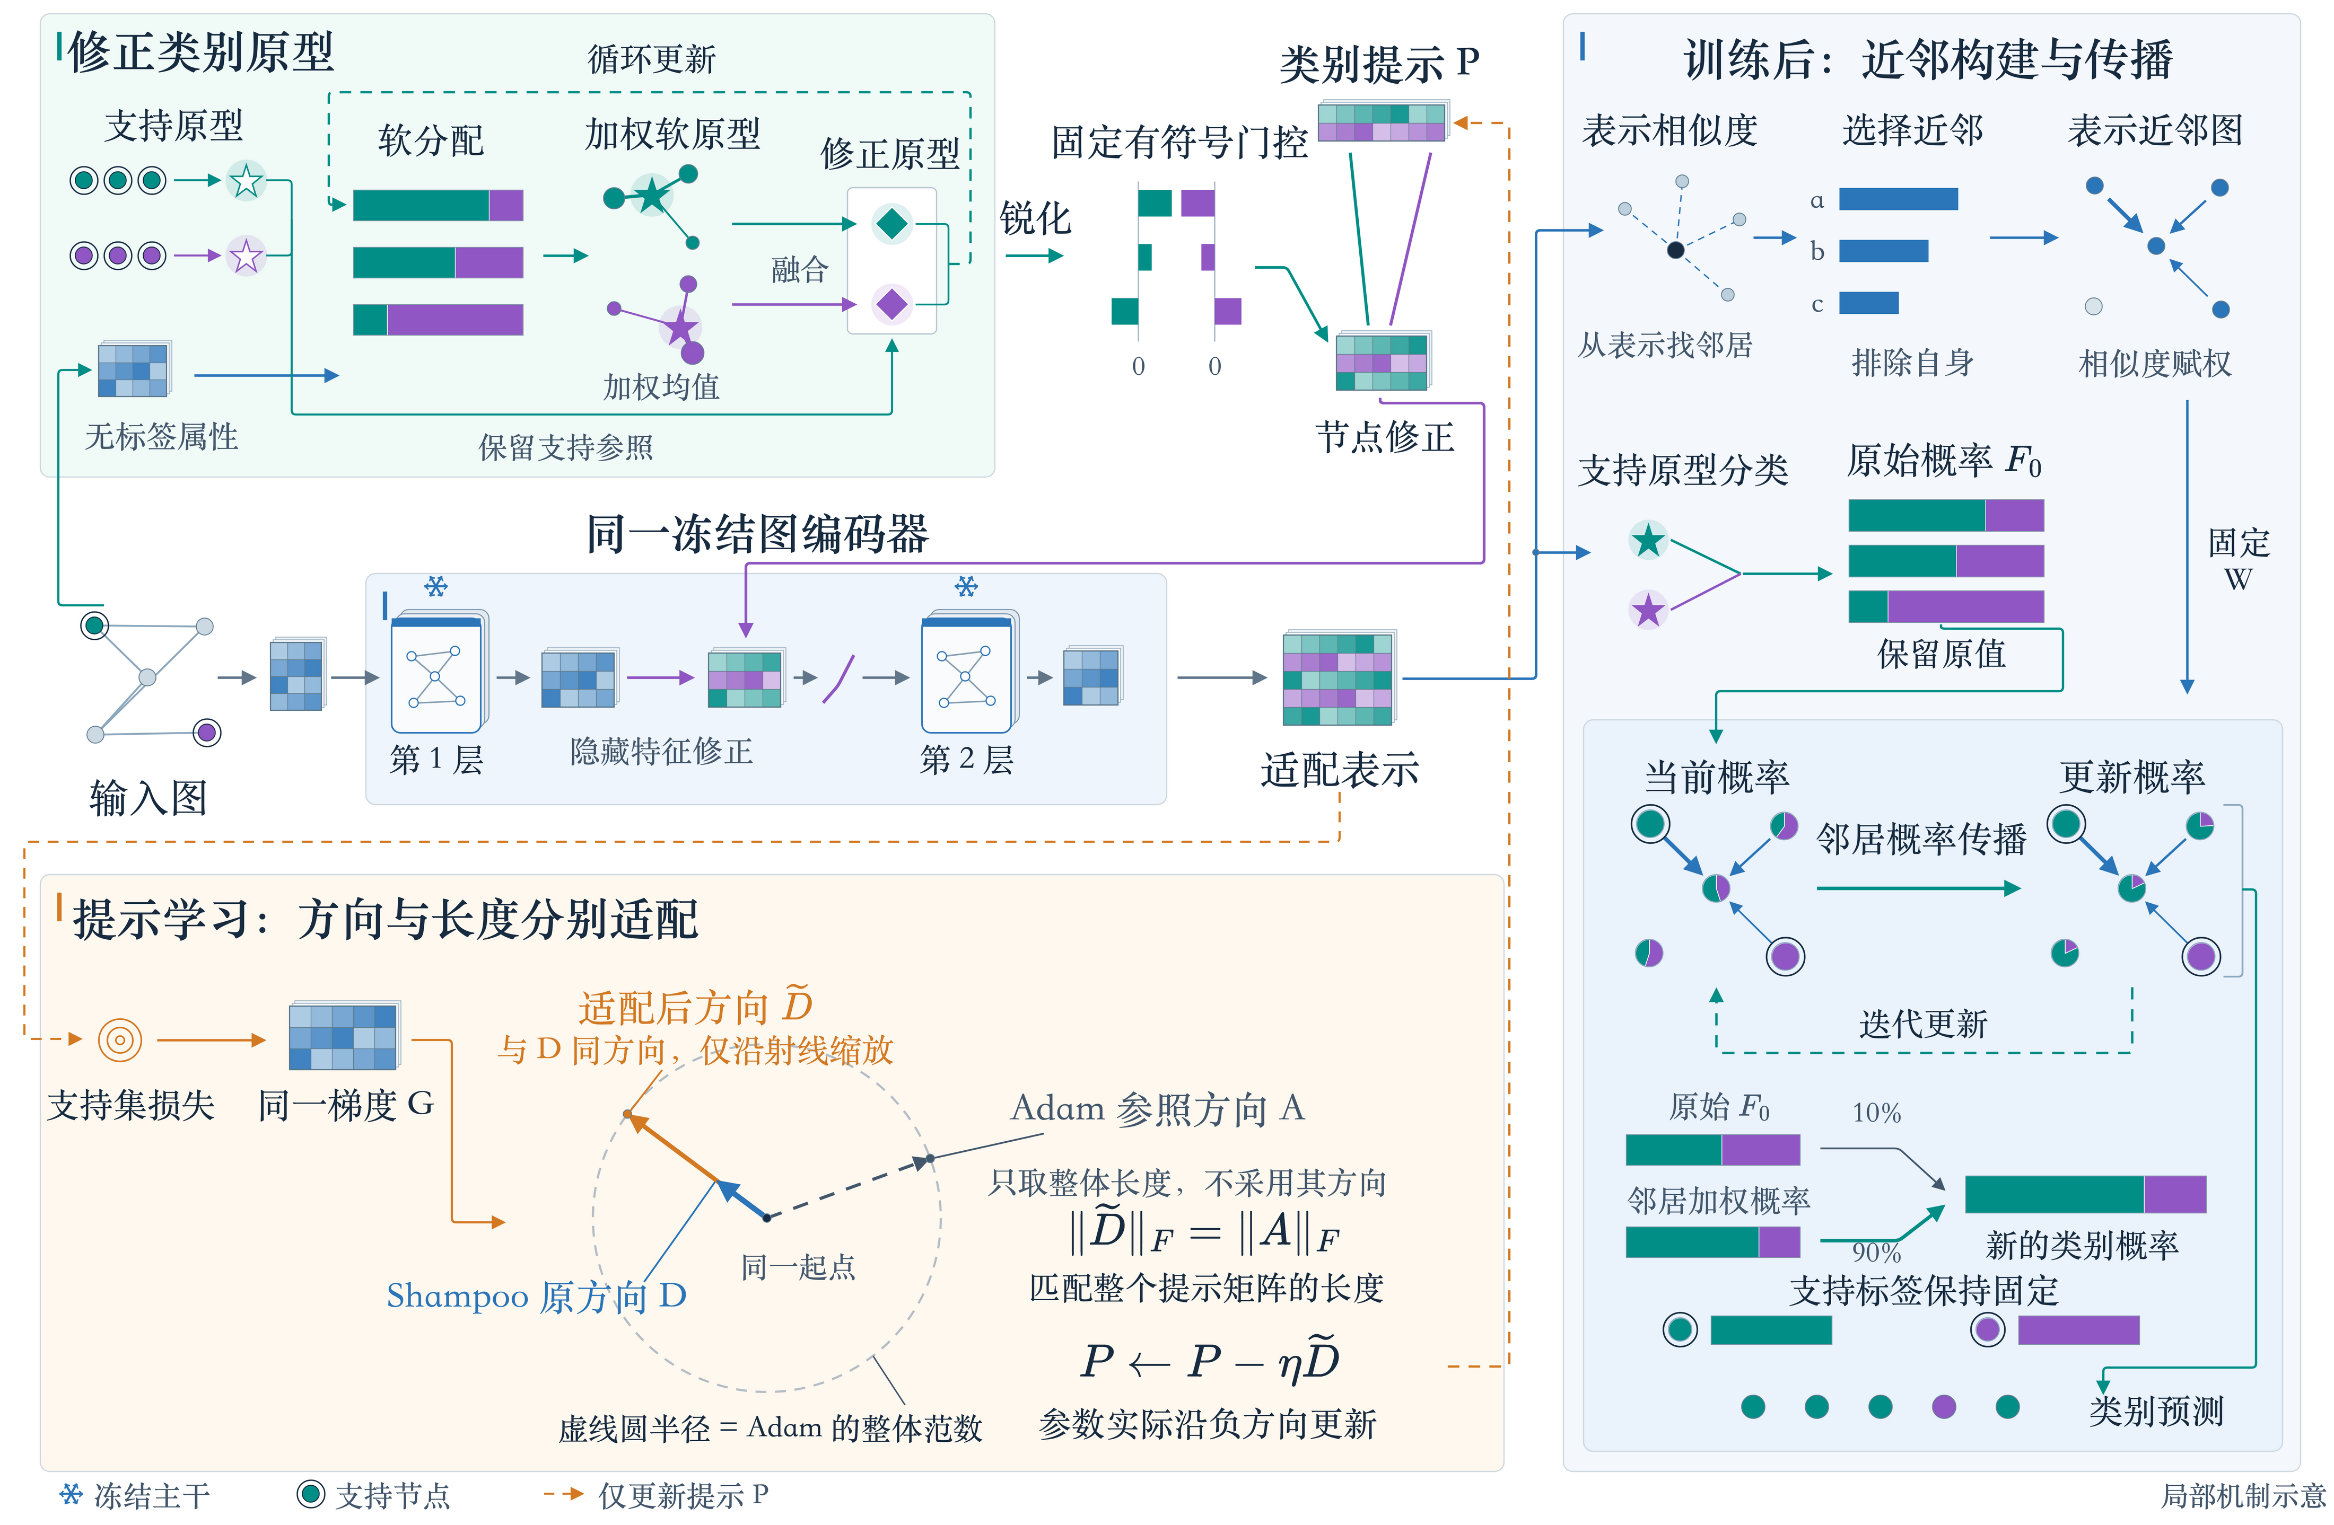
当前方案总 Framework
7
Notes:
/Users/shq/Research/GP/持续推进/主线03_硕士论文三模块_20260924/论文总Framework_鲜明大字双语版_20260926/Framework_CN.drawio

Slide 8
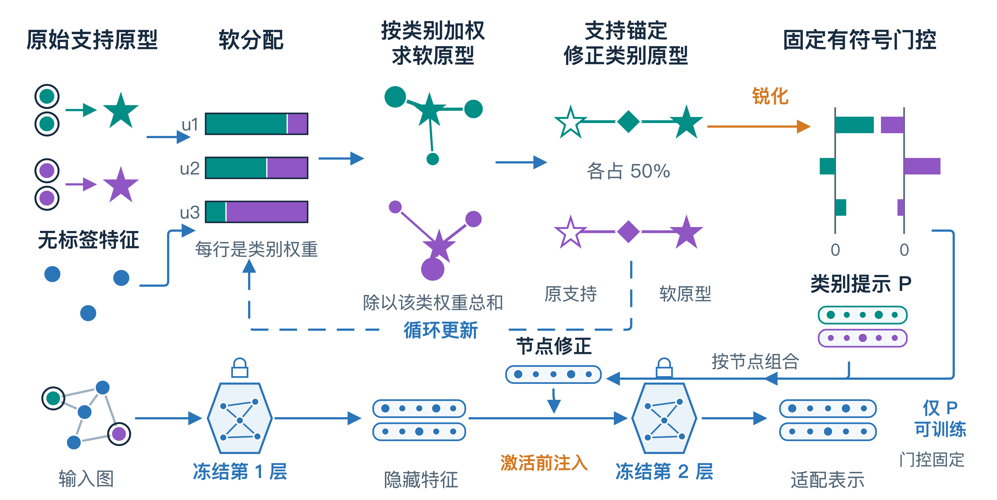
类别语义引导与软原型
支持原型提供锚点，无标签节点按软权重参与类别中心估计
8
Notes:
/Users/shq/Research/GP/持续推进/主线03_硕士论文三模块_20260924/汇报PPT_西交创新港_20260926/模块图/M1.drawio

Slide 9
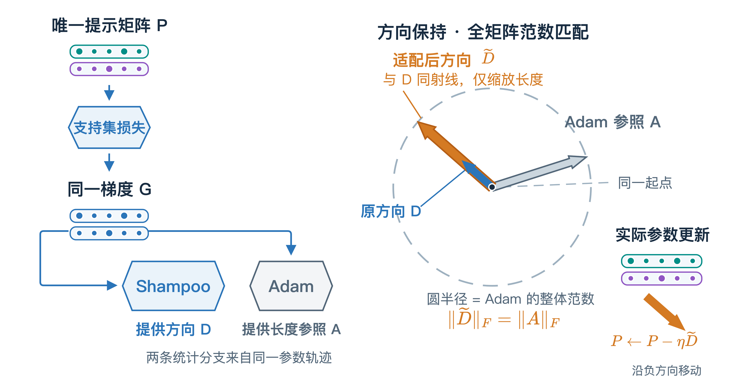
提示更新的方向与长度适配
Shampoo 提供方向，Adam 提供整体范数参照
9
Notes:
/Users/shq/Research/GP/持续推进/主线03_硕士论文三模块_20260924/汇报PPT_西交创新港_20260926/模块图/M2.drawio

Slide 10
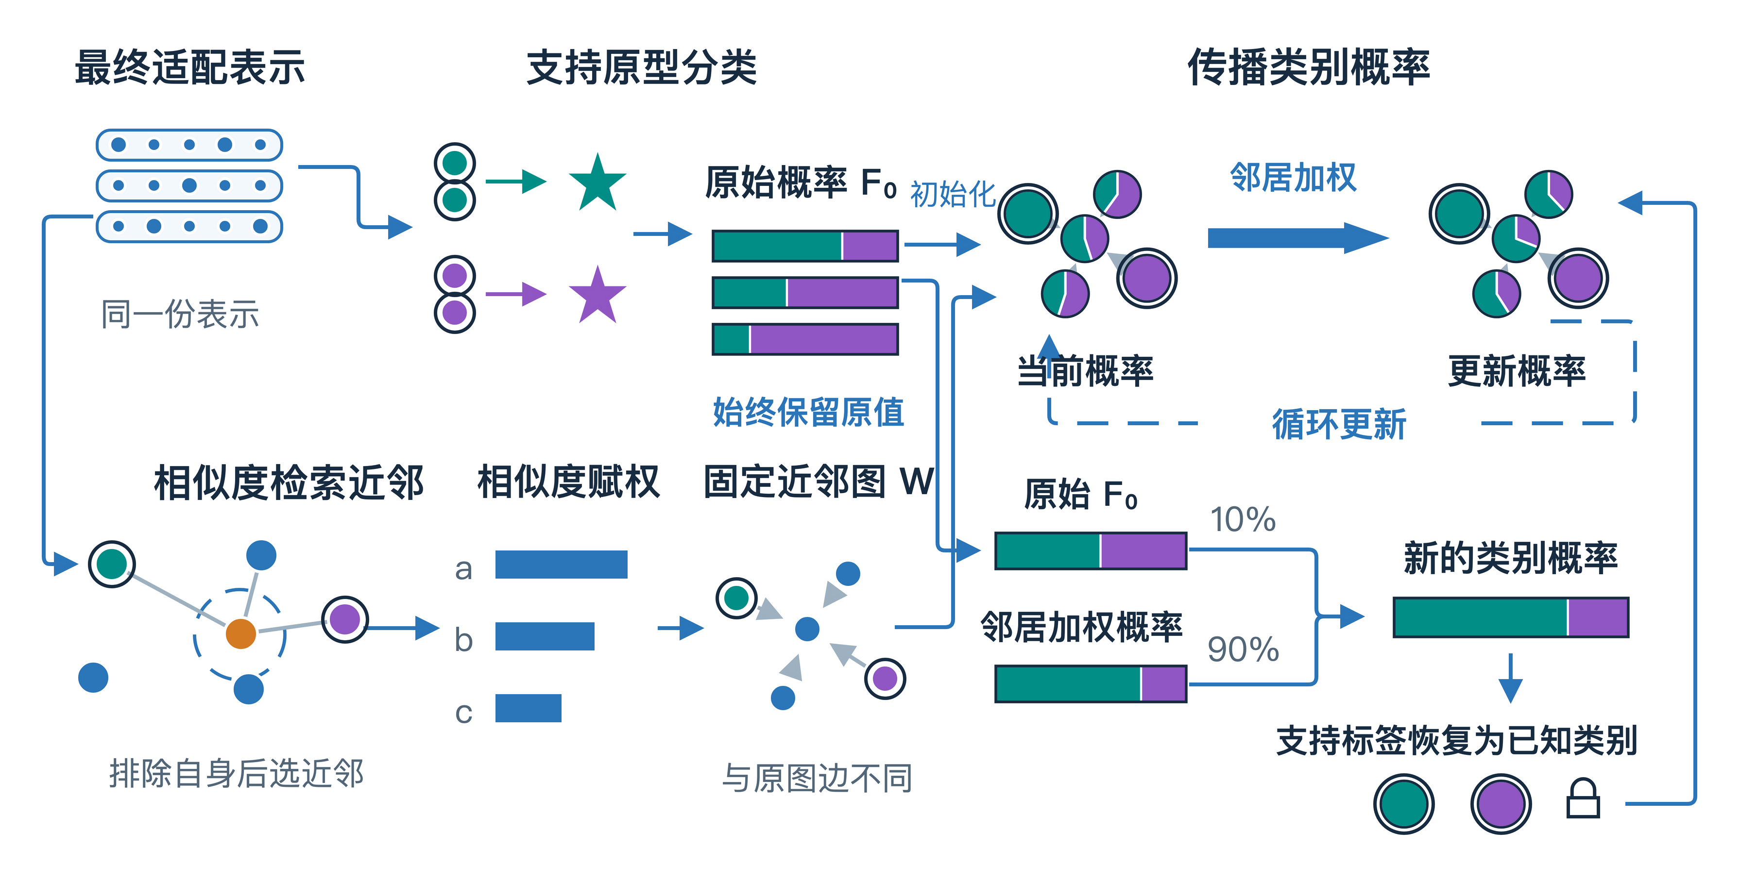
适配表示上的近邻概率传播
邻居关系来自适配表示，支持标签持续约束传播结果
10
Notes:
/Users/shq/Research/GP/持续推进/主线03_硕士论文三模块_20260924/汇报PPT_西交创新港_20260926/模块图/M3.drawio

Slide 11
三个模块作用不同，训练边界清楚
环节 | 输入与操作 | 输出 / 是否更新参数
M1 语义分配 | 支持标签与无标签属性 软原型修正、门控锐化 | 固定的有符号门控 教师和门控均不训练
M2 尺度匹配 | 同一提示梯度 Shampoo 方向 + Adam 范数 | 仅更新提示矩阵 P 主干始终冻结
M3 结构读出 | 训练后的适配表示 近邻传播 + 支持标签固定 | 查询节点概率 不进入反向传播
F000 已有教师和条件提示，M1 的增量是门控锐化
11
Notes:
/Users/shq/Research/GP/持续推进/主线03_硕士论文三模块_20260924/方案详细设计说明_含架构图与术语解释.md

Slide 12
统一协议：六个配置、共同划分、固定预算
项目 | 本轮设定
数据与预训练来源 | Cora、CiteSeer × GPrompt / GPPT / DGI
监督与训练预算 | 每类 5 个支持节点，100 次参数更新
可比性 | 20 个共同支持 seed，相同 checkpoint 与查询集
方法与记录 | 14 个方法，1680 条评估记录
评价指标 | Accuracy、Macro-F1、ROC-AUC、AP
F000：已有条件提示基础 F111：三个开关全部开启
20 个 seed 是同一图上的支持采样，不是 20 张独立图
12
Notes:
/Users/shq/Research/GP/持续推进/三底座统一协议对比_20260924/all_metrics.json
/Users/shq/Research/GP/持续推进/主线03_硕士论文三模块_20260924/汇报PPT_西交创新港_20260926/证据/汇报实验数据_已复核.json
配对bootstrap重采样10000次，未作多重比较校正。

Slide 13
完整方案在六个配置中均提升 Accuracy
提升范围为 +2.210 至 +18.815 个百分点
单位：百分点；F111 − F000，六格配对 95% 区间下界均为正
13
Notes:
/Users/shq/Research/GP/持续推进/三底座统一协议对比_20260924/all_metrics.json
/Users/shq/Research/GP/持续推进/主线03_硕士论文三模块_20260924/汇报PPT_西交创新港_20260926/证据/汇报实验数据_已复核.json

Slide 14
组件作用随底座变化，M3 在本轮最一致
数据集 / 预训练来源 | M1 锐化 | M2 匹配更新 | M3 传播
Cora / GPrompt预训练 | -0.060 | +0.820 * | +0.395 *
CiteSeer / GPrompt预训练 | +1.555 * | +0.460 | +0.630 *
Cora / GPPT预训练 | +2.145 * | -0.060 | +0.670 *
CiteSeer / GPPT预训练 | +5.440 * | +0.185 | +0.530 *
Cora / DGI预训练 | +8.900 * | +12.095 * | +2.230 *
CiteSeer / DGI预训练 | +8.130 * | +11.260 * | +2.450 *
M1 与 M2 的独立增益未在所有配置中确认
单模块移除差 = F111 − 移除该模块的版本；单位：百分点；* 表示配对区间下界 > 0
14
Notes:
/Users/shq/Research/GP/持续推进/三底座统一协议对比_20260924/all_metrics.json
/Users/shq/Research/GP/持续推进/主线03_硕士论文三模块_20260924/汇报PPT_西交创新港_20260926/证据/汇报实验数据_已复核.json

Slide 15
较大的内部收益不等于更强的外部竞争力
配置 | F111 | 本轮最强外部方法 | 差值 pp
Cora / GPrompt预训练 | 74.205 | GPrompt 52.235 | +21.970
CiteSeer / GPrompt预训练 | 67.765 | GPrompt 39.755 | +28.010
Cora / GPPT预训练 | 71.615 | GPF+ 54.810 | +16.805
CiteSeer / GPPT预训练 | 65.280 | UniPrompt 42.395 | +22.885
Cora / DGI预训练 | 51.230 | GPrompt 55.490 | -4.260
CiteSeer / DGI预训练 | 48.620 | GPrompt 58.485 | -9.865
四个 Edgepred 配置领先本轮外部对照，DGI 两格仍落后
统一固定预算下的移植比较；尚未完成等额调参与收敛核查
15
Notes:
/Users/shq/Research/GP/持续推进/三底座统一协议对比_20260924/all_metrics.json
/Users/shq/Research/GP/持续推进/主线03_硕士论文三模块_20260924/汇报PPT_西交创新港_20260926/证据/汇报实验数据_已复核.json

Slide 16
多指标结果：整体改善与局部代价并存
配置 | ACC | Macro-F1 | AUC | AP
Cora / GPrompt预训练 | +2.210 | +2.272 | +0.416 | +0.896
CiteSeer / GPrompt预训练 | +4.275 | +3.627 | +1.527 | +4.043
Cora / GPPT预训练 | +3.110 | +3.096 | +0.199 † | +1.711
CiteSeer / GPPT预训练 | +6.640 | +6.458 | +3.081 | +5.880
Cora / DGI预训练 | +18.815 | +18.261 | +7.706 | +18.257
CiteSeer / DGI预训练 | +15.995 | +14.777 | +6.195 | +14.112
局部代价：Cora / GPrompt预训练中，M1 使 AUC −0.575、AP −1.277 pp
数值为 F111 − F000；单位：百分点；† 的 95% 区间跨零
16
Notes:
/Users/shq/Research/GP/持续推进/三底座统一协议对比_20260924/all_metrics.json
/Users/shq/Research/GP/持续推进/主线03_硕士论文三模块_20260924/汇报PPT_西交创新港_20260926/证据/汇报实验数据_已复核.json

Slide 17
M1 机制：锐化同时改变分配形状与幅度
对照配置 | 比较 | 完整方法差值
CiteSeer / GPPT预训练 | 与等范数锐化比较 | +2.030
CiteSeer / GPPT预训练 | 与仅幅度变化比较 | +2.315
Cora / GPrompt预训练 | 与仅幅度变化比较 | -0.355，区间跨零
部分配置支持形状与幅度共同起作用
锐化保持类别排序，不能解释为纠正教师分类
早期同轮配对，区别于最新主结果；单位：百分点
17
Notes:
/Users/shq/Research/GP/持续推进/主线03_硕士论文三模块_20260924/stage2b_gppt_confirmation/确认结果.md
/Users/shq/Research/GP/持续推进/主线03_硕士论文三模块_20260924/stage2_confirmation/确认结果.md

Slide 18
M2 机制：完整矩阵更新并非普遍优于对角近似
配置 | 差值 | 配对 95% 区间
Cora / GPPT预训练 | -0.455 | [-0.745, -0.165]
Cora / DGI预训练 | +3.475 | [+1.205, +5.850]
CiteSeer / DGI预训练 | +3.710 | [+1.325, +6.365]
DGI 两格支持完整矩阵，GPPT 的 Cora 配置相反
无范数匹配版本较差，仍需等额学习率调参来排除步长解释
早期同轮配对；完整矩阵 − 匹配对角，单位：百分点
18
Notes:
/Users/shq/Research/GP/持续推进/主线03_硕士论文三模块_20260924/stage2b_gppt_confirmation/确认结果.md
/Users/shq/Research/GP/持续推进/主线03_硕士论文三模块_20260924/stage2c_dgi_confirmation/确认结果.md

Slide 19
模块功能衔接成立，统计交互具有条件性
配置 | 交互增量 pp | 配对 95% 区间
Cora / GPrompt预训练 | -0.690 | [-1.410, -0.025]
CiteSeer / GPrompt预训练 | -0.985 | [-1.705, -0.280]
Cora / DGI预训练 | +3.680 | [+1.225, +6.010]
CiteSeer / DGI预训练 | +4.515 | [+1.685, +7.345]
DGI 呈正向交互，GPrompt 预训练呈收益重叠
交互 = Acc111 − Acc101 − Acc011 + Acc001
早期八格全因子实验；固定 M3 开启，计算 M1 与 M2 的交互
19
Notes:
/Users/shq/Research/GP/持续推进/主线03_硕士论文三模块_20260924/论文叙事重构_有限监督的三阶段适配_20260925.md
/Users/shq/Research/GP/持续推进/三底座统一协议对比_20260924/all_metrics.json
/Users/shq/Research/GP/持续推进/主线03_硕士论文三模块_20260924/汇报PPT_西交创新港_20260926/证据/汇报实验数据_已复核.json

Slide 20
直接教师对照仍是最关键的竞争性检验
配置 | 教师读出 | 完整方法差值
Cora / GPrompt预训练 | 未中心化 | +1.885
CiteSeer / GPrompt预训练 | 中心化 | -2.100
Cora / DGI预训练 | 未中心化 | -21.920
CiteSeer / DGI预训练 | 未中心化 | -20.915
经由冻结模型适配的额外价值尚未普遍建立
早期同轮对照；完整方法 − 直接教师，单位：百分点；最新轮尚未重跑该对照
20
Notes:
/Users/shq/Research/GP/持续推进/主线03_硕士论文三模块_20260924/stage2_confirmation/确认结果.md
/Users/shq/Research/GP/持续推进/主线03_硕士论文三模块_20260924/stage2c_dgi_confirmation/确认结果.md

Slide 21
有效范围与计算代价
参数高效
计算并非免费
Cora 仅 896 个参数
CiteSeer 仅 768 个参数
100 步适配与读出约 0.48–0.56 秒
包含矩阵分解和表示近邻搜索
数据边界
证据范围
Actor / GraphCL 整体 +0.211 pp
95% 区间跨零
每个数据集与预训练来源仅一份权重
同图支持采样，不能外推所有图
21
Notes:
/Users/shq/Research/GP/持续推进/主线03_硕士论文三模块_20260924/chapter_assets_final/成本表.md
/Users/shq/Research/GP/持续推进/主线03_硕士论文三模块_20260924/stage2_confirmation/确认结果.md
计时为20 seed均值，包含门控构建、近邻写盘，不含权重加载与预测序列化，非严格隔离的GPU性能基准。Actor的M3均值为负且区间跨零。

Slide 22
当前结论与下一步
已得到的结论
最先补齐的实验
同一适配流程带来六格整体收益
组件贡献随数据与底座变化
M3 在本轮 Accuracy 上最一致
最新共同 seed 的直接教师对照
强基线等额调参与收敛检查
新增 checkpoint 的预先锁定验证
核心贡献是可拆解的设计与条件性证据
方案组织：节点相关分配、提示矩阵学习、支持约束读出
22
Notes:
/Users/shq/Research/GP/持续推进/三底座统一协议对比_20260924/all_metrics.json
/Users/shq/Research/GP/持续推进/主线03_硕士论文三模块_20260924/汇报PPT_西交创新港_20260926/证据/汇报实验数据_已复核.json
/Users/shq/Research/GP/持续推进/主线03_硕士论文三模块_20260924/论文叙事重构_有限监督的三阶段适配_20260925.md

Slide 23
附录：Cora 全部方法 Accuracy（1/2）
方法 | GPrompt预训练 | GPPT预训练 | DGI预训练
F000 | 71.995 ± 1.666 | 68.505 ± 1.617 | 32.415 ± 5.332
F011 | 74.265 ± 1.944 | 69.470 ± 1.601 | 42.330 ± 4.435
F101 | 73.385 ± 1.470 | 71.675 ± 1.278 | 39.135 ± 6.475
F110 | 73.810 ± 1.510 | 70.945 ± 1.510 | 49.000 ± 3.962
F111 | 74.205 ± 1.572 | 71.615 ± 1.651 | 51.230 ± 3.430
GPPT | 20.720 ± 6.129 | 35.340 ± 2.304 | 16.510 ± 5.809
GPF | 13.990 ± 5.117 | 36.450 ± 9.415 | 34.765 ± 7.026
均值 ± 标准差，单位：%；本轮固定预算与移植条件下的结果
23
Notes:
/Users/shq/Research/GP/持续推进/三底座统一协议对比_20260924/all_metrics.json
/Users/shq/Research/GP/持续推进/主线03_硕士论文三模块_20260924/汇报PPT_西交创新港_20260926/证据/汇报实验数据_已复核.json

Slide 24
附录：Cora 全部方法 Accuracy（2/2）
方法 | GPrompt预训练 | GPPT预训练 | DGI预训练
GPF+ | 37.050 ± 9.172 | 54.810 ± 7.237 | 38.765 ± 6.180
GPrompt | 52.235 ± 7.298 | 53.315 ± 3.887 | 55.490 ± 4.565
EdgePrompt | 21.890 ± 6.134 | 37.710 ± 10.292 | 32.400 ± 6.680
GraphTOP | 37.165 ± 5.714 | 36.030 ± 4.600 | 15.790 ± 3.689
UniPrompt | 31.015 ± 12.099 | 36.810 ± 2.664 | 14.770 ± 3.735
MTG | 25.410 ± 8.622 | 42.835 ± 6.429 | 37.200 ± 6.843
DAPrompt-fixed | 21.430 ± 4.535 | 16.105 ± 3.945 | 20.085 ± 7.706
DAPrompt-fixed 仅提示阶段适配，未复现专用结构预训练和主干更新；数值单位：%
24
Notes:
/Users/shq/Research/GP/持续推进/三底座统一协议对比_20260924/all_metrics.json
/Users/shq/Research/GP/持续推进/主线03_硕士论文三模块_20260924/汇报PPT_西交创新港_20260926/证据/汇报实验数据_已复核.json

Slide 25
附录：CiteSeer 全部方法 Accuracy（1/2）
方法 | GPrompt预训练 | GPPT预训练 | DGI预训练
F000 | 63.490 ± 3.171 | 58.640 ± 3.039 | 32.625 ± 3.799
F011 | 66.210 ± 2.442 | 59.840 ± 2.528 | 40.490 ± 3.314
F101 | 67.305 ± 2.778 | 65.095 ± 2.525 | 37.360 ± 3.032
F110 | 67.135 ± 2.595 | 64.750 ± 2.675 | 46.170 ± 4.847
F111 | 67.765 ± 2.545 | 65.280 ± 2.623 | 48.620 ± 4.929
GPPT | 25.250 ± 3.991 | 26.990 ± 2.875 | 18.770 ± 4.401
GPF | 21.145 ± 6.596 | 25.485 ± 7.062 | 35.035 ± 7.826
均值 ± 标准差，单位：%；本轮固定预算与移植条件下的结果
25
Notes:
/Users/shq/Research/GP/持续推进/三底座统一协议对比_20260924/all_metrics.json
/Users/shq/Research/GP/持续推进/主线03_硕士论文三模块_20260924/汇报PPT_西交创新港_20260926/证据/汇报实验数据_已复核.json

Slide 26
附录：CiteSeer 全部方法 Accuracy（2/2）
方法 | GPrompt预训练 | GPPT预训练 | DGI预训练
GPF+ | 37.835 ± 8.157 | 35.750 ± 6.308 | 37.325 ± 6.732
GPrompt | 39.755 ± 5.541 | 37.470 ± 6.298 | 58.485 ± 3.015
EdgePrompt | 23.040 ± 6.039 | 22.015 ± 8.246 | 37.435 ± 5.670
GraphTOP | 29.840 ± 5.129 | 29.200 ± 3.647 | 22.310 ± 3.988
UniPrompt | 35.500 ± 9.625 | 42.395 ± 3.953 | 17.070 ± 3.292
MTG | 30.445 ± 6.619 | 39.085 ± 9.558 | 40.640 ± 5.343
DAPrompt-fixed | 21.650 ± 4.666 | 21.595 ± 4.708 | 19.970 ± 3.722
DAPrompt-fixed 仅提示阶段适配，未复现专用结构预训练和主干更新；数值单位：%
26
Notes:
/Users/shq/Research/GP/持续推进/三底座统一协议对比_20260924/all_metrics.json
/Users/shq/Research/GP/持续推进/主线03_硕士论文三模块_20260924/汇报PPT_西交创新港_20260926/证据/汇报实验数据_已复核.json

Slide 27
附录：完整方案四项指标
配置 | ACC | Macro-F1 | AUC | AP
Cora / GPrompt预训练 | 74.205 | 72.938 | 93.210 | 78.553
CiteSeer / GPrompt预训练 | 67.765 | 64.108 | 86.647 | 65.916
Cora / GPPT预训练 | 71.615 | 70.854 | 91.555 | 76.151
CiteSeer / GPPT预训练 | 65.280 | 61.388 | 83.526 | 61.707
Cora / DGI预训练 | 51.230 | 48.915 | 81.331 | 48.164
CiteSeer / DGI预训练 | 48.620 | 44.494 | 75.163 | 43.211
均值，单位：%；AUC 为 macro OVR，AP 为逐类别 Average Precision 的宏平均
27
Notes:
/Users/shq/Research/GP/持续推进/三底座统一协议对比_20260924/all_metrics.json
/Users/shq/Research/GP/持续推进/主线03_硕士论文三模块_20260924/汇报PPT_西交创新港_20260926/证据/汇报实验数据_已复核.json

Slide 28
附录：汇报中的主要术语
术语 | 含义
支持集 / 查询集 | 用于适配的少量有标签节点 / 用于评估的节点
软原型 / 门控 | 按类别软权重求均值 / 节点组合类别提示的系数
整体范数 | 提示更新矩阵所有元素平方和再开方，衡量更新长度
DGI / checkpoint | 一种图自监督预训练方法 / 某次保存的模型权重
ACC / Macro-F1 | 分类正确率 / 各类别 F1 分数的平均值
AUC / AP | 衡量类别分数排序质量，分别基于 ROC 和精确率召回率
pp / 配对区间 | 百分点 / 相同支持采样下差值的不确定性区间
28
Notes:
/Users/shq/Research/GP/持续推进/主线03_硕士论文三模块_20260924/方案详细设计说明_含架构图与术语解释.md

